Slide 1
İLK VE ACİL YARDIM
YUKARIGÖKLÜ ANADOLU LİSESİ
REHBERLİK SERVİSİ

Slide 2
PROGRAM HAKKINDA BİLGİLER
2 yıllık önlisans programıdır.
Sağlık bölümüdür.
(SAĞLIK LİSESİNDEN MEZUN OLANLAR İÇİN EKSTRA PUAN VERİLMEKTEDİR)
Mezun olanlar «Acil Tıp Teknikeri» unvanını almaktadır.

Slide 3
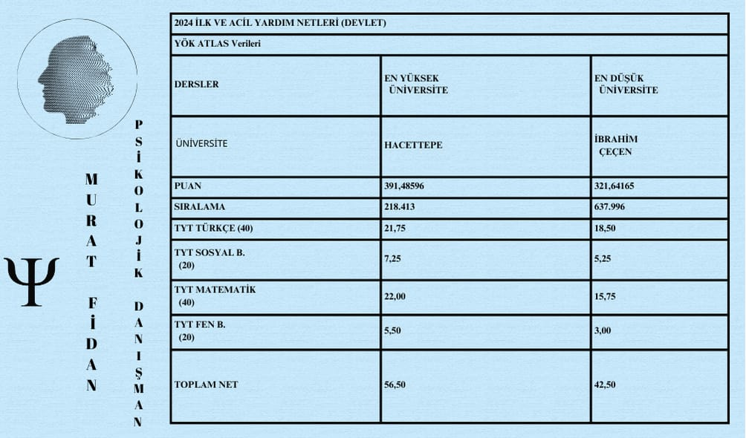
Program hakkında bilgiler
En Yüksek
Hacettepe Üniversitesi-218 bin
En Düşük
Gümüşhane Üniversitesi 636 bin

Slide 4
İlk ve Acil Yardım Teknikeri kaza, yangın gibi felaketler sonucunda yaralananlarla, kalp krizi, felç, solunum yetersizliği gibi nedenlerle birden bire hastalanan insanları, gerektiğinde bulundukları yerde ilk tedavilerini yapıp, güvenli bir şekilde hastanelerin acil servisine getiren kişidir.

Slide 5
Hastanın durumunu ve çevresini inceleyerek, yakınlarından bilgi alarak sorununu belirler,
• Durumuna göre hastaya ilk yardım tekniklerini uygular,
• Hastanın güvenli bir biçimde ambulansa yerleştirilmesi için gerektiğinde polis veya itfaiyenin yardımını sağlar, yolda hastaya acil bakım hizmeti verir,
• Hastayı bir sağlık kuruluşuna teslim eder, ilgililere hastanın durumu hakkında bilgi verir, hastanelerin acil servis bölümünde ilk yardım görevi yapar,
• Gerektiğinde ambulans sürücülüğü de yapar.

Slide 6
İlk ve Acil Yardım Teknikeri olmak isteyenlerin fen bilimlerine, özellikle biyolojiye ilgili, hastalara yardım etmekten hoşlanan, çabuk ve doğru karar verebilen, el becerisi olan, dikkatli, soğukkanlı ve sorumluluk duygusu güçlü, başkalarıyla iyi iletişim kurabilen kişiler olması gerekir.

Slide 7
Üniversite ve devlet hastaneleriyle özel sağlık kuruluşlarının ambulans servisleri ve iş yeri acil yardım ünitelerinde çalışırlar.

Slide 8
DGS İLE GEÇİŞ YAPILABİLEN BÖLÜMLER
Acil Yardım ve Afet Yönetimi
Hemşirelik
Sağlık Yönetimi
Sosyal Hizmet

Slide 9
KPSS
KPSS ÖNLİSANS SINAVINA GİRMEK GEREKMEKTEDİR.
SINAV PUANI 2 YIL GEÇERLİDİR.
KPSS taban puanı ise 84’tür.

